Slide 1

World Café zum Thema:
«Gesundheit am Arbeitsplatz – drei Blickwinkel aus der Arbeitswelt»
Ursi Albin, Marion Knotz, Esther Lattmann
6. Juni 2024

Slide 2
Agenda
Eintreffen 15:30 Uhr
Begrüssung & Ziel des Anlasses 16:00 Uhr
Einteilung in drei Gruppen 16:10 Uhr
Start World Café – 3 Runden à 45 Minuten
  Arbeits-/Sozialversicherungsrecht (Ursi)
  Führung (Esthi)
  Payroll (Marion)
Zusammenfassung, Fragerunde, Abschluss 18:30 Uhr
Rooftop Flying Dinner 18:45 Uhr

Slide 3
Ziel
Re-fresher für hr4hr Netzwerkpartner:innen
Sichtbarkeit Fachwissen der Veranstalterinnen
Sensibilisierung zum Thema gesunde Führung und den damit verbundenen Herausforderungen
Ableitung neue Möglichkeiten für Schnellbootgruppen

Slide 4
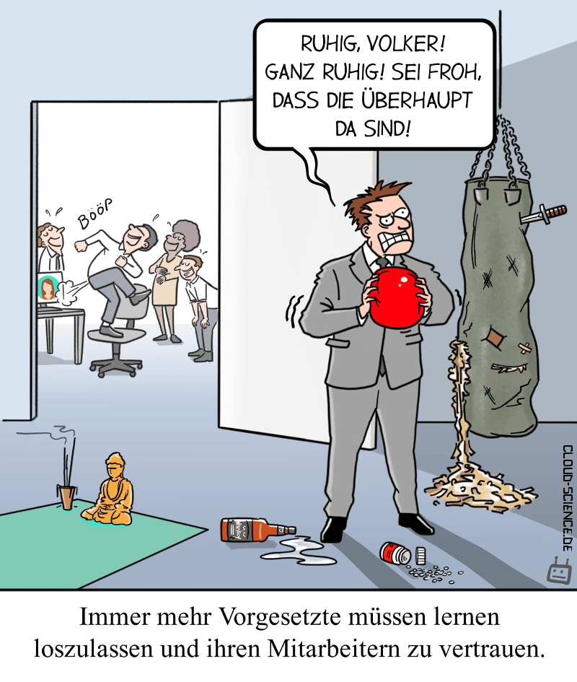
Gesunde Führung
Icebreaker
Einführung in das Thema
Gruppenarbeit
Präsentation der Ergebnisse
Fragen / Diskussion
Abschluss

Slide 5
Gesunde Führung
Betriebliche Gesundheitsförderung am Arbeitsplatz ist im Interesse aller, von Kosteneinsparung bis hin zur Bindung qualifizierter Mitarbeitenden.
Wie trägt eine Führungskraft dazu bei, dass sich die Mitarbeitenden wohl fühlen und nachhaltig leistungsfähig sind?

Slide 6
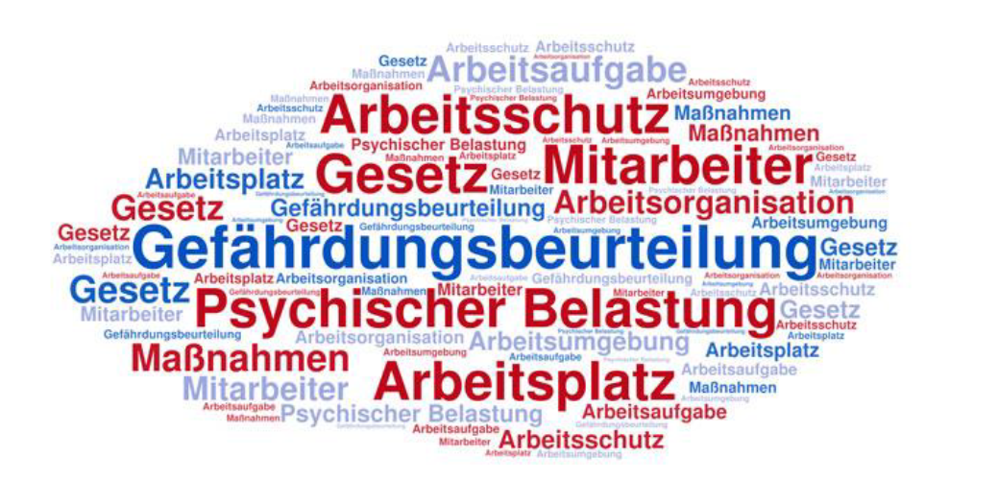
Definition Gesundheit
WHO Definition Gesundheit 1946:
“Gesundheit ist ein Zustand vollständigen körperlichen, seelischen und sozialen Wohlbefindens und nicht nur das Freisein von Krankheit und Gebrechen”
(Präambel zur Verfassung der Weltgesundheitsorganisation)

Slide 7
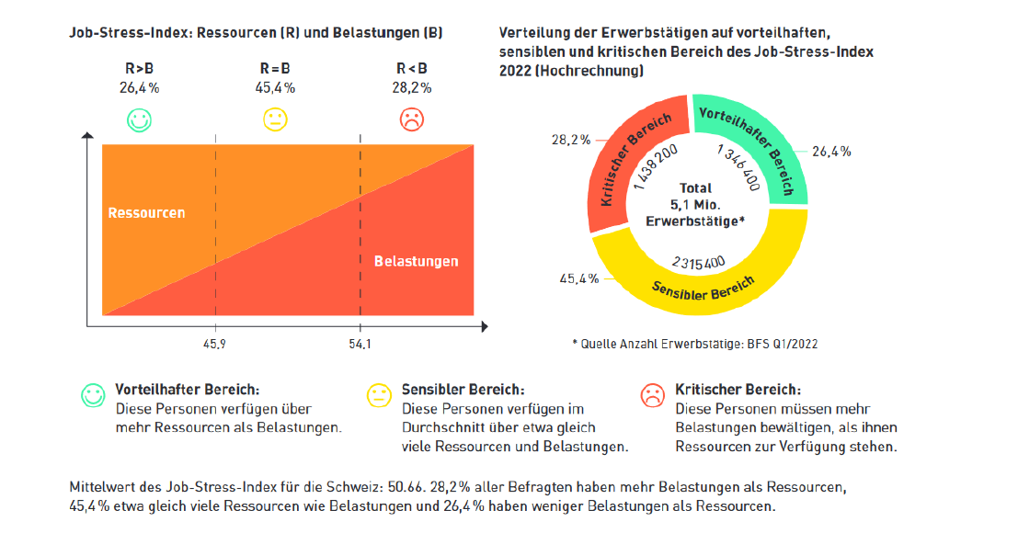
Analyseinstrument Job Stress Index
https://friendlyworkspace.ch/system/files/documents/2022-10/Faktenblatt_072_GFCH_2022-08_-_Job-Stress-Index_2022.pdf

Slide 8
Zusammenhänge zwischen Arbeitnehmer-Zufriedenheit / Wohlgefühl und Leistungsfähigkeit
Nutzen von zufriedenen MA
Auswirkung
Nutzen von zufriedenen Mitarbeitenden:
Motivation
Produktivität und Effizienz
Kreativität und Innovationsfähigkeit
Teamarbeit und Zusammenarbeit
Kundenorientierung und Servicequalität
Positive Organisationskultur mit Leistungsfähigkeit, Wettbewerbsfähigkeit und Nachhaltigkeit:
Langfristiger Erfolg und Wachstum!

Slide 9
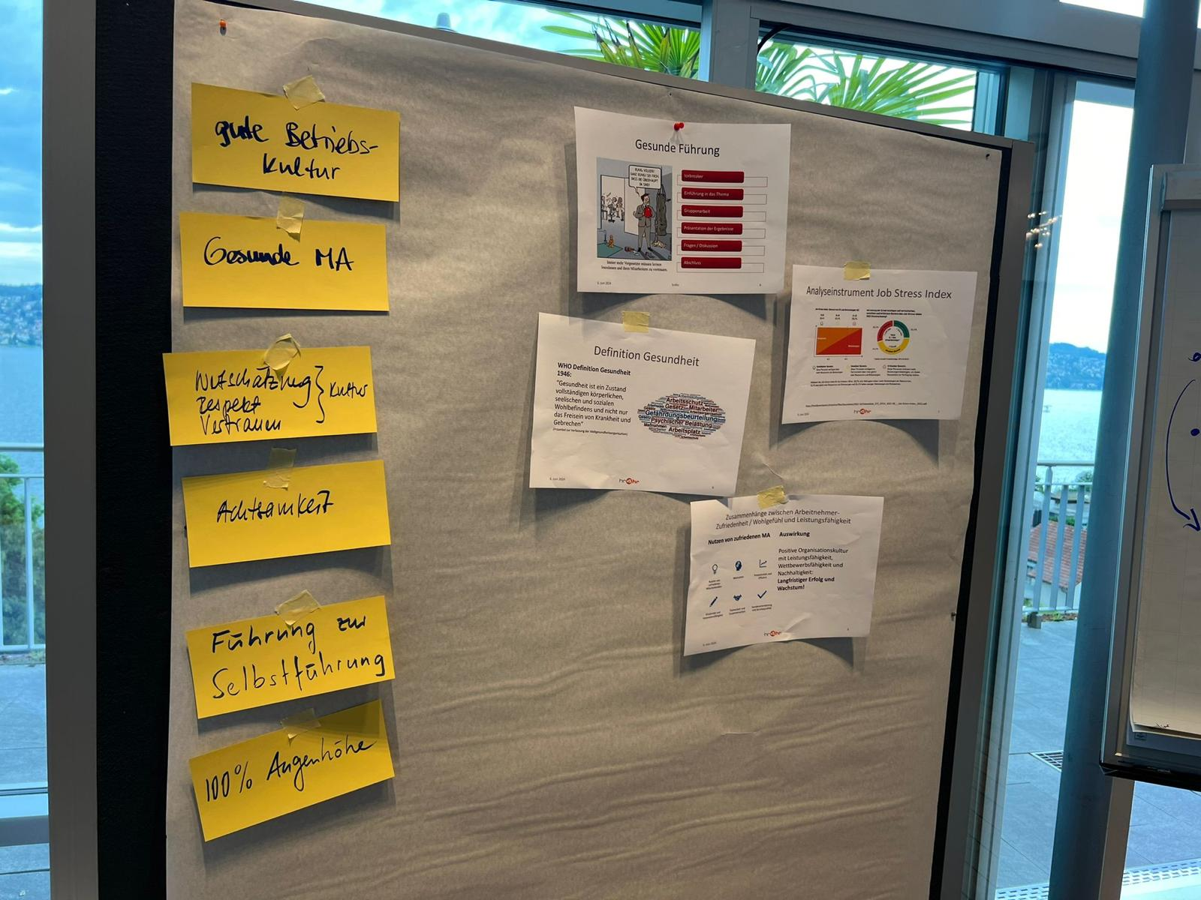
Gesunde Führung
Gruppenarbeit - Fotoprotokoll

Slide 10
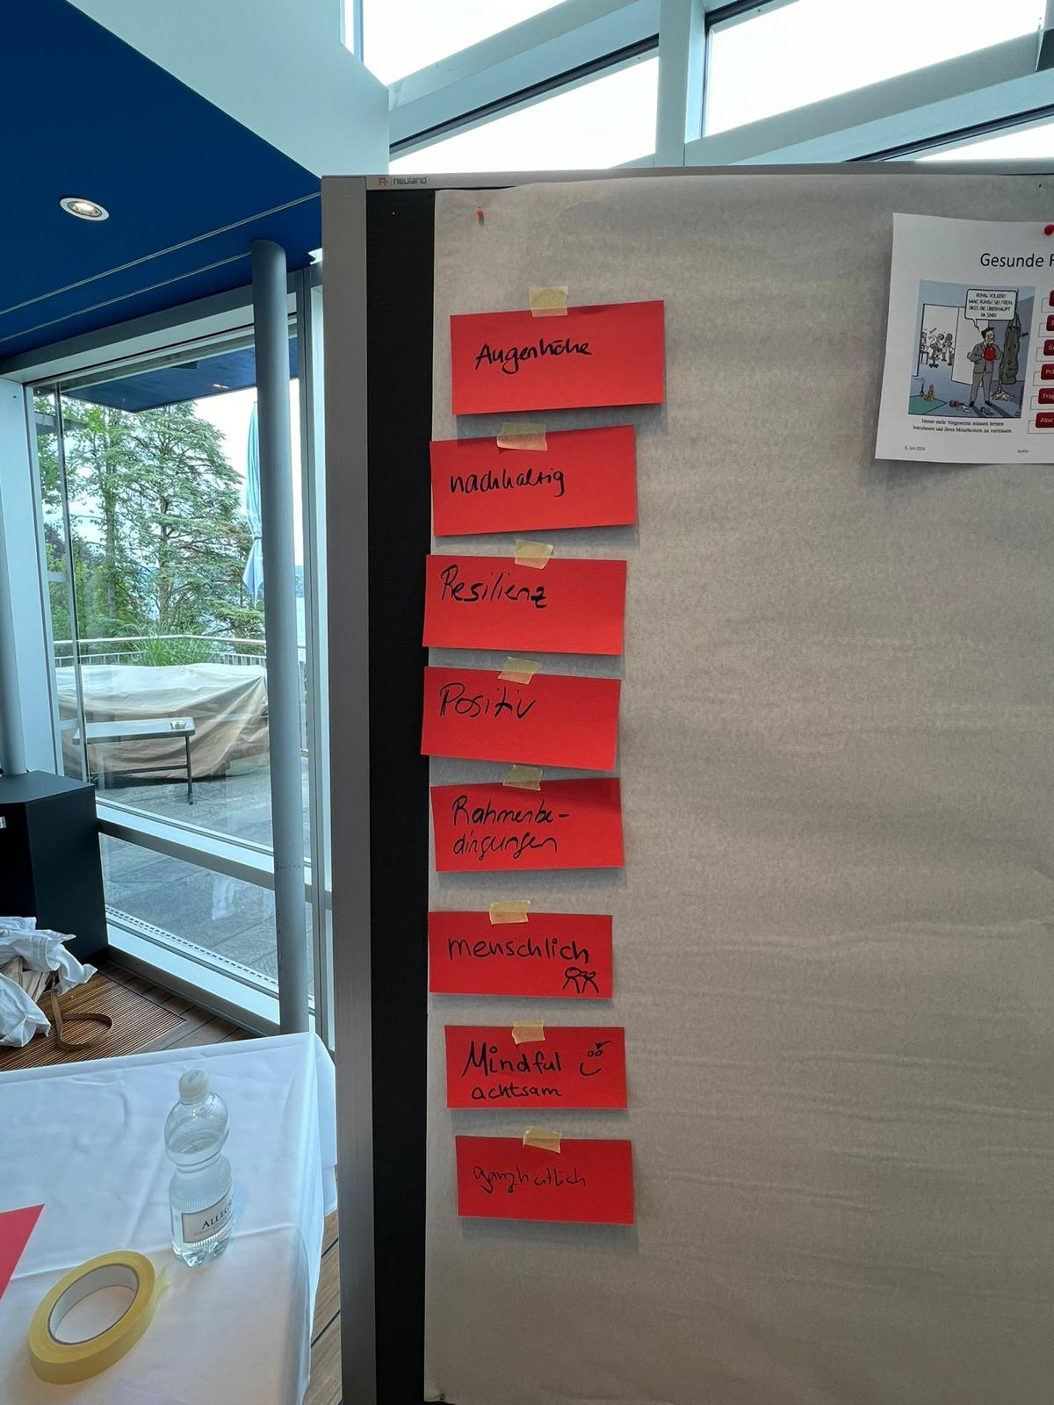
Gesunde Führung
Gruppenarbeit - Fotoprotokoll

Slide 11
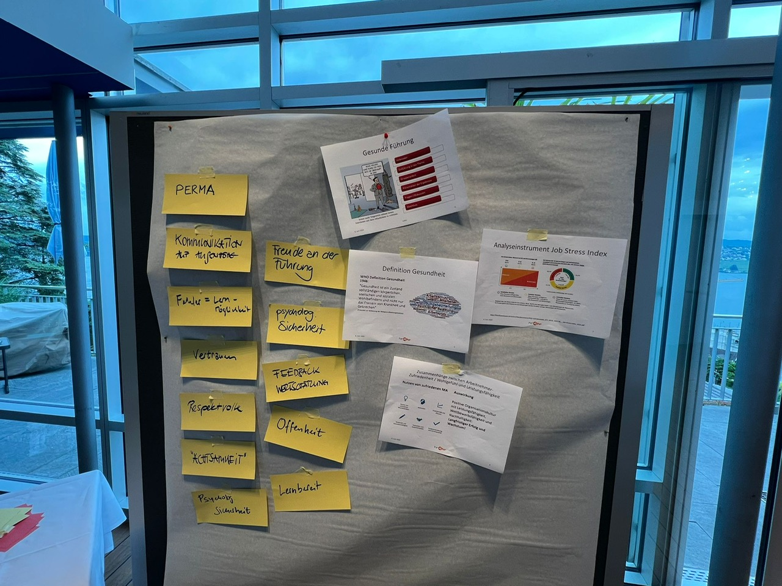
Gesunde Führung
Gruppenarbeit - Fotoprotokoll

Slide 12
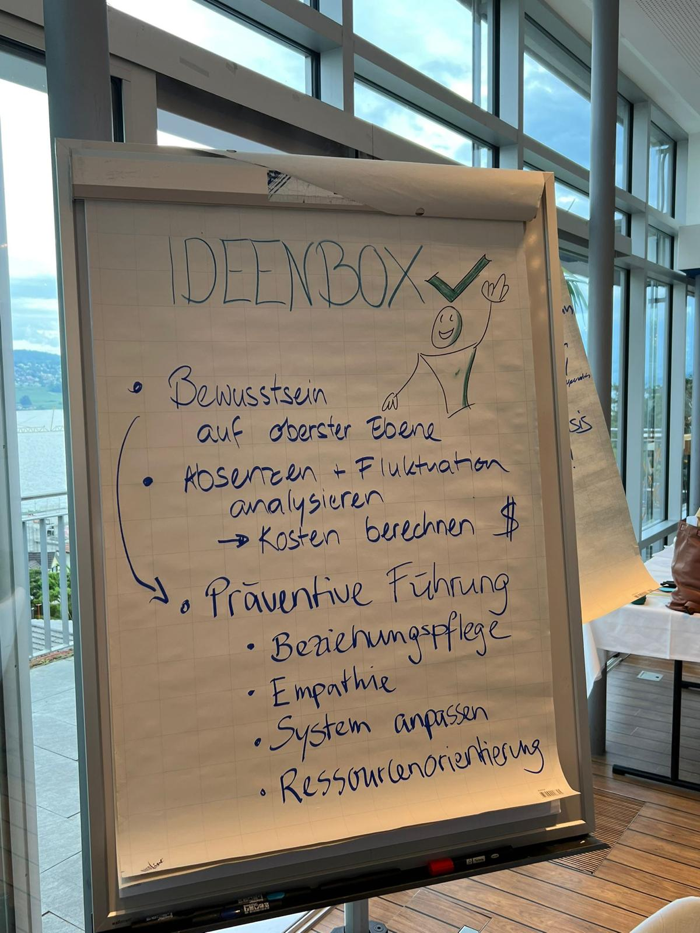
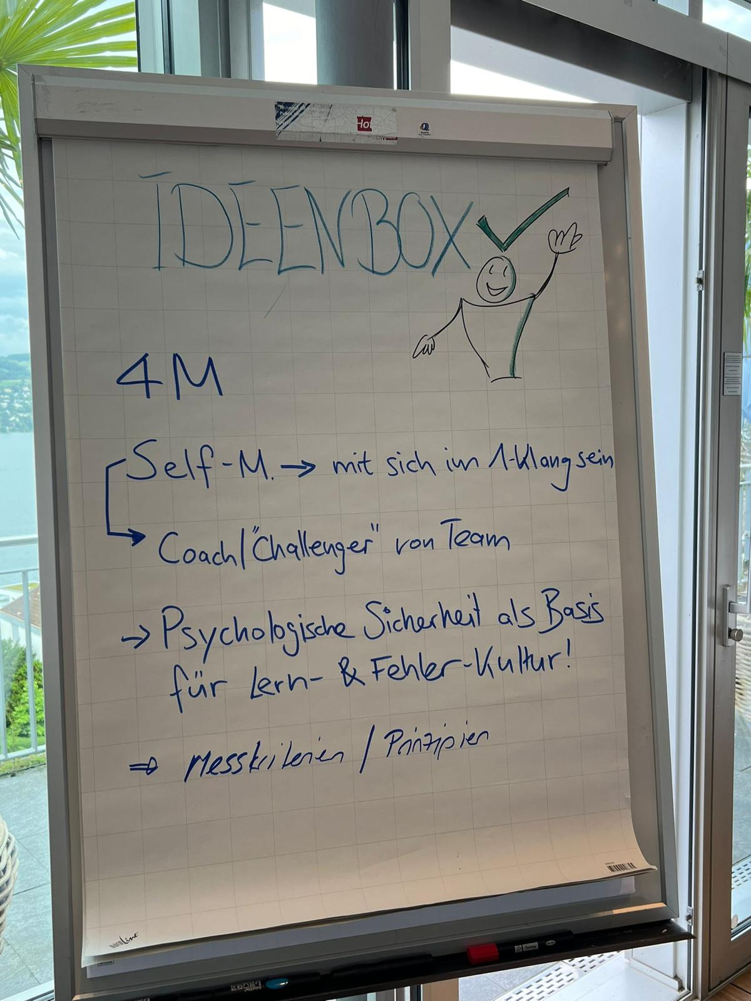
Gesunde Führung
Gruppenarbeit - Fotoprotokoll

Slide 13
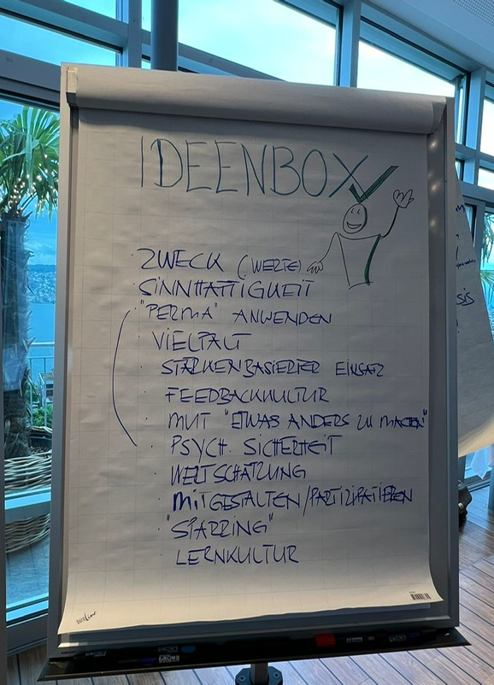
Gesunde Führung
Gruppenarbeit - Fotoprotokoll

Slide 14
Arbeits- und Sozialversicherungsrecht
Der Arbeitgeber ist verpflichtet, für die Gesundheit der Mitarbeiter am Arbeitsplatz zu sorgen (Fürsorgepflicht).
Der Begriff der «arbeitsplatzbezogenen Arbeitsunfähigkeit» findet dabei immer vermehrt Anwendung.
Was bedeutet das in der Praxis und welche Konsequenzen hat dies für Arbeitgeber und Mitarbeiter?

Slide 15
Arbeits- und Sozialversicherungsrecht
Ein paar Fakten und Zahlen
Stress:
  der Anteil Stress hat sich in den letzten 10 Jahren um 5% erhöht.
  Über 50% der befragten Personen fühlen sich am Arbeitsplatz emotional erschöpft.
  Entsprechend ist das Risiko aufgrund eines Burn-outs arbeitsunfähig zu werden, deutlich höher.
Langzeitarbeitsunfähigkeit aufgrund psychischer Leiden:
  Psychische bedingte Arbeitsunfähigkeiten dauern im Schnitt 218 Tage.
  Bei 95% aller Fälle handelt es sich um 100% Vollzeit-Krankschreibungen
  57% aller psychisch bedingter Fälle, beziehen sich auf Konflikte beim Arbeitsplatz
Links zu den Studien:
  BFS – Stress am Arbeitsplatz vom 23. Mai 2024
  Swica – Studie «Krankschreibungen aus Psychischen Gründen» von 2022

Slide 16
Arbeits- und Sozialversicherungsrecht
Begriffsdefinitionen
Die Definitionen «Krankheit» und «Arbeitsunfähigkeiten» finden sich im Sozialversicherungsrecht (ATSG – Allgemeiner Teil des Sozialversicherungsrechts).
«Krankheit» nach Art. 3 Abs.1 ATSG
«Krankheit ist jede Beeinträchtigung der körperlichen, geistigen oder psychischen Gesundheit, die nicht Folge eines Unfalles ist und die eine medizinische Untersuchung oder Behandlung erfordert oder eine Arbeitsunfähigkeit zur Folge hat.»
«Arbeitsunfähigkeit» nach Art. 6 ATSG
«Arbeitsunfähigkeit ist die durch eine Beeinträchtigung der körperlichen, geistigen oder psychischen Gesundheit bedingte, volle oder teilweise Unfähigkeit, im bisherigen Beruf oder Aufgabenbereich zumutbare Arbeit zu leisten.Bei langer Dauer wird auch die zumutbare Tätigkeit in einem anderen Beruf oder Aufgabenbereich berücksichtigt.»

Slide 17
Arbeits- und Sozialversicherungsrecht
Begriffsdefinitionen
Aus einer «Arbeitsunfähigkeit» kann eine «Erwerbsunfähigkeit» und somit eine «Invalidität» entstehen.
«Erwerbsunfähigkeit» nach Art. 7 ATSG
Absatz 1: «Erwerbsunfähigkeit ist der durch Beeinträchtigung der körperlichen, geistigen oder psychischen Gesundheit verursachte und nach zumutbarer Behandlung und Eingliederung verbleibende ganze oder teilweise Verlust der Erwerbsmöglichkeiten auf dem in Betracht kommenden ausgeglichenen Arbeitsmarkt.»
Absatz 2: «Für die Beurteilung des Vorliegens einer Erwerbsunfähigkeit sind ausschliesslich die Folgen der gesundheitlichen Beeinträchtigung zu berücksichtigen. Eine Erwerbsunfähigkeit liegt zudem nur vor, wenn sie aus objektiver Sicht nicht überwindbar ist.»
«Invalidität» nach Art. 8 ATSG
«Invalidität ist die voraussichtlich bleibende oder längere Zeit dauernde ganze oder teilweise Erwerbsunfähigkeit.»

Slide 18
Arbeits- und Sozialversicherungsrecht
Wer trägt die Verantwortung für die Gesundheit der Mitarbeiter am Arbeitsplatz?
Das magische Wort heisst «Fürsorgepflicht» und findet sich in Art. 328 OR beschrieben:
  Absatz 1: «Der Arbeitgeber hat im Arbeitsverhältnis die Persönlichkeit des Arbeitnehmers zu achten und zu schützen, auf dessen Gesundheit gebührend Rücksicht zu nehmen und für die Wahrung der Sittlichkeit zu sorgen. Er muss insbesondere dafür sorgen, dass Arbeitnehmerinnen und Arbeitnehmer nicht sexuell belästigt werden und dass den Opfern von sexuellen Belästigungen keine weiteren Nachteile entstehen.»
  Absatz 2: «Er hat zum Schutz von Leben, Gesundheit und persönlicher Integrität der Arbeitnehmerinnen und Arbeitnehmer die Massnahmen zu treffen, die nach der Erfahrung notwendig, nach dem Stand der Technik anwendbar und den Verhältnissen des Betriebes oder Haushaltes angemessen sind, soweit es mit Rücksicht auf das einzelne Arbeitsverhältnis und die Natur der Arbeitsleistung ihm billigerweise zugemutet werden kann.»

Slide 19
Arbeits- und Sozialversicherungsrecht
Wer trägt die Verantwortung für die Gesundheit der Mitarbeiter am Arbeitsplatz?
Die Verantwortung liegt somit beim Arbeitgeber!
  Jedoch auch beim Mitarbeiter, nämlich dann, wenn sich dieser gegen die Weisungspflicht (bspw. Leisten von Überstunden, welche nicht angeordnet wurden) des Arbeitgebers stellt.

Slide 20
Arbeits- und Sozialversicherungsrecht
Bedeutung der «arbeitsplatzbezogenen Arbeitsunfähigkeit»
Eine Definition was «arbeitsplatzbezogene Arbeitsunfähigkeit» bedeutet, gibt es als solches nicht. In der Lehre hat sich jedoch folgende Definition durchgesetzt:
  «Arbeitsplatzbezogene Arbeitsunfähigkeit liegt vor, wenn der Arbeitnehmer nur an der Arbeitsleistung in Bezug auf seine konkrete Stelle gehindert, ansonsten aber normal einsatzfähig ist.» (Merker Michael/Wittwer Simone, Kündigung bei arbeitsplatzbezogener Arbeitsunfähigkeit, AJP 2020, S. 1156 ff.)
Was sind die Folgen/Konsequenzen bei einer «arbeitsplatzbezogenen Arbeitsunfähigkeit»?
Der Kündigungsschutz (Sperrfrist) nach Art. 336c Abs. 1 lit. b OR) entfällt sofern belegt werden kann, dass der Mitarbeiter in einer anderen Stelle wieder arbeitsfähig ist.
Beim Vorhandensein einer Krankentaggeldversicherung nach VVG, dürfen die Leistungen, unter Einhaltung einer Übergangsfrist von 3 bis 5 Monaten, eingestellt werden.
Klage durch den Mitarbeiter gegen den Arbeitgeber aufgrund Verletzung der Fürsorgepflicht (Entschädigung von bis zu 6 Monatslöhnen möglich).

Slide 21
Arbeits- und Sozialversicherungsrecht
Herausforderungen der «arbeitsplatzbezogenen Arbeitsunfähigkeit»
In der Regel bescheinigt der behandelnde Arzt keine «arbeitsplatzbezogene Arbeitsunfähigkeit».
Ein einfaches Arztzeugnis gibt grundsätzlich sehr wenig Auskunft darüber, warum der Mitarbeiter arbeitsunfähig ist.
Damit der Arbeitgeber diese Informationen erhalten darf, müsste der Mitarbeiter den behandelnden Arzt von seiner Schweigepflicht entbinden. Das wird selten passieren.
Ein Case Management darf ebenfalls keine Informationen zu Diagnose, Gesundheitszustande usw. des Mitarbeiters, an den Arbeitgeber weiterleiten, auch wenn dies, im erweiterten Sinne, im Auftrag des Arbeitgebers handeln.
Mit der Einstellung von Krankentaggeldleistungen erhält der Arbeitgeber indirekt die Information, dass es sich um eine arbeitsplatzbezogene Arbeitsunfähigkeit handelt.

Slide 22
Arbeits- und Sozialversicherungsrecht
Fazit
Ist der Mitarbeiter aufgrund eines Burn-outs/Erschöpfungszustand bis hin zur Depression, arbeitsunfähig, wird es ihm kaum möglich sein bis zum Ablauf der Kündigungsfrist eine neue Stelle zu finden.
Ist noch keine IV-Anmeldung erfolgt und stehen die Chancen auf Erhalt einer IV-Rente nicht sehr hoch, ist auch die Arbeitslosenversicherung nicht in der Pflicht, in Vorleistung zu gehen.
  D.h. der betroffene Mitarbeiter kann sich nicht bei der Arbeitslosenversicherung anmelden, da aufgrund der anhaltenden Arbeitsunfähigkeit, die «Vermittlungsfähigkeit» nicht gegeben ist.
Wie bereits erwähnt, kann der Mitarbeiter seinen Arbeitgeber aufgrund Verletzung der Fürsorgepflicht verklagen.
  Die Beweispflicht liegt bei der klagenden Partei (dem Mitarbeiter).
  In den meisten Fällen wird es a) an konkreten Beweisen fehlen und b) an der notwendigen Energie, eine solche Klage aufzugleisen.

Slide 23
Arbeits- und Sozialversicherungsrecht
Gruppenarbeit
Welche Handlungsfelder seht ihr diesbezüglich?
Input Gruppe 1 bis 3:

Slide 24
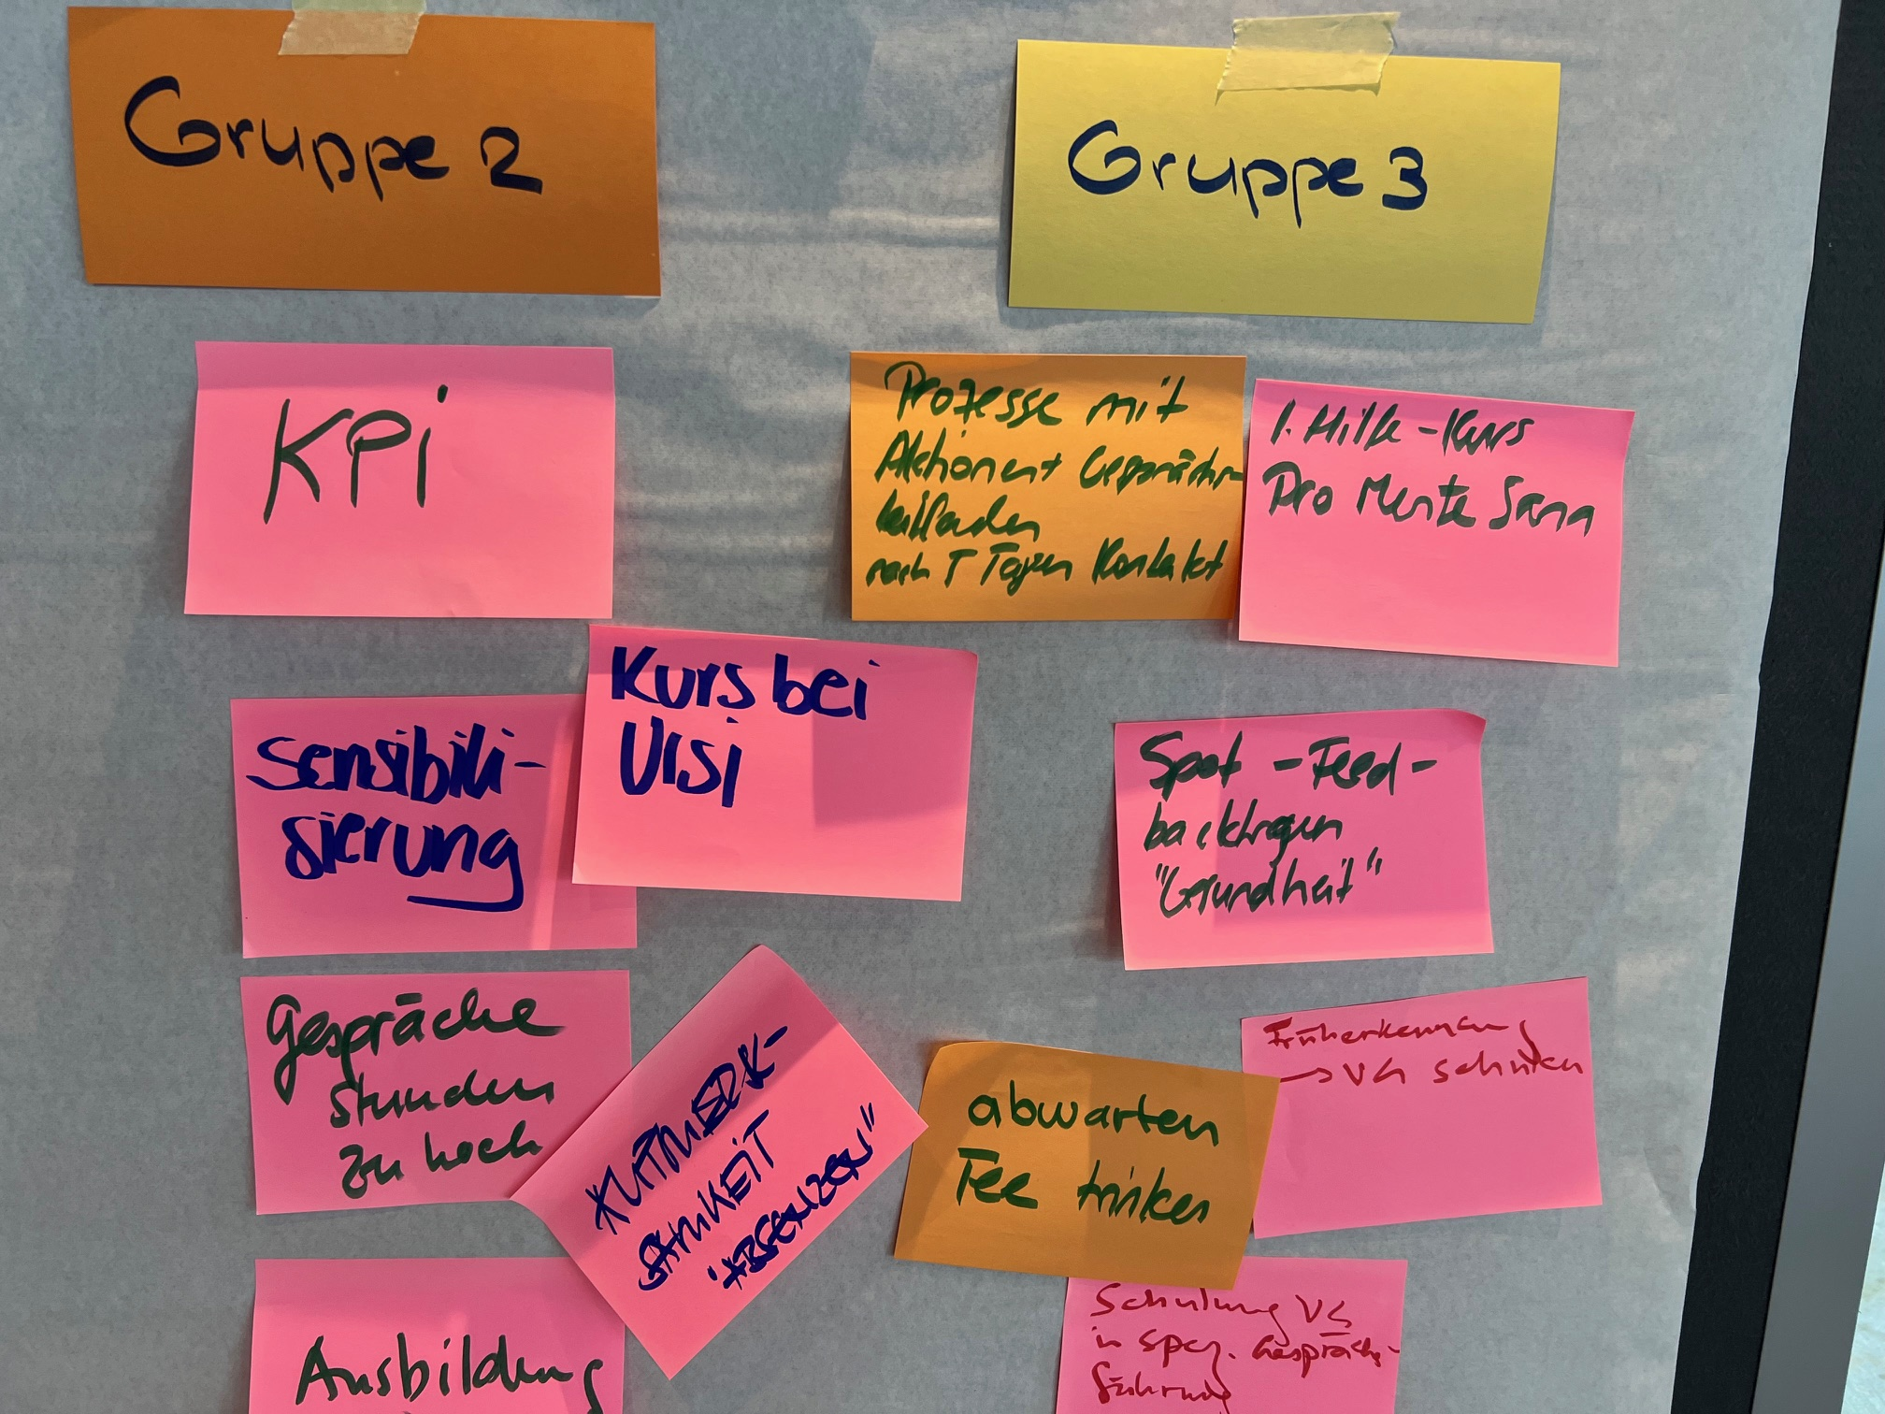
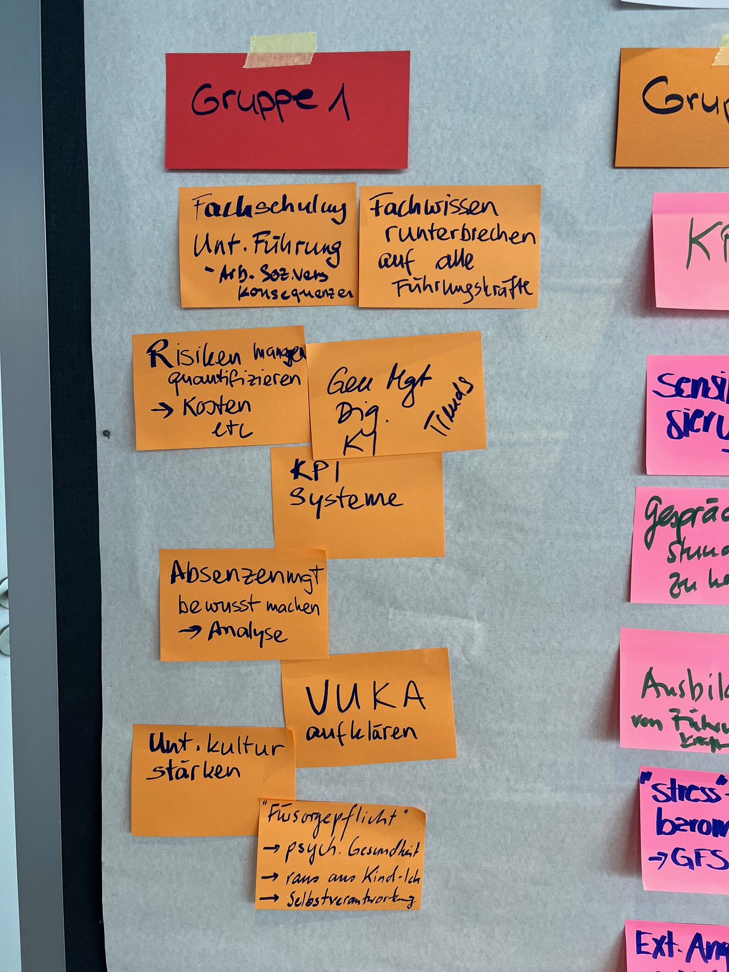
Arbeits- und Sozialversicherungsrecht
Gruppenarbeit - Fotoprotokoll

Slide 25
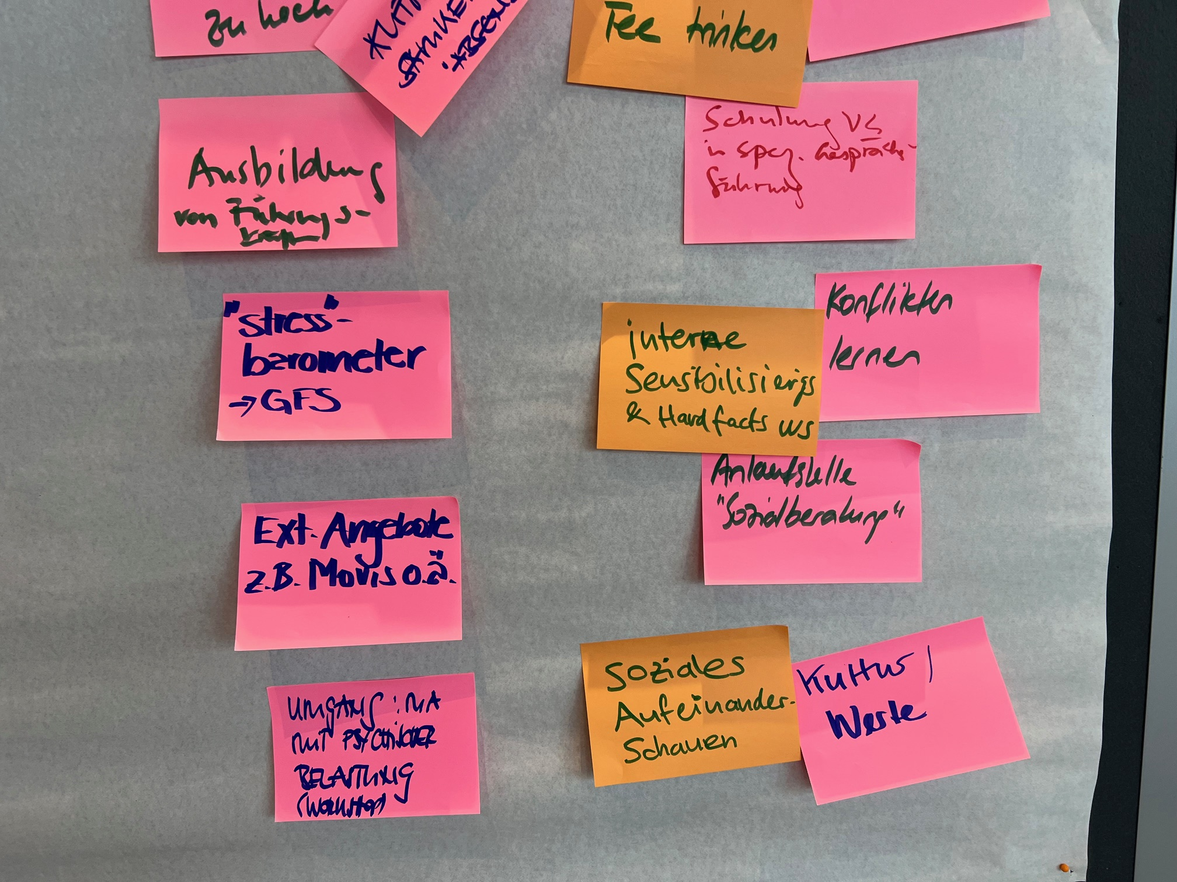
Arbeits- und Sozialversicherungsrecht
Gruppenarbeit - Fotoprotokoll

Slide 26
Payroll
Die Umsetzung von Unfall- und Krankheitsfällen im Hinblick auf die Versicherungsleistungen und Lohnfortzahlung beinhaltet viele Facetten. Wo liegen die Herausforderungen trotz gesetzlicher Regelungen?
Einleitung / Herausforderung für Payroll
Praxishinweise
bei längerer Arbeitsunfähigkeit aufgrund Krankheit oder Unfall
Die wichtigsten Fakten zum Unfall
Die wichtigsten Fakten zur Krankheit
Berechnung des Taggeldes bei Unfall oder Krankheit
Gruppenarbeit – Fallbeispiele
Abschluss – Fragen beantworten
Lohnberechnung bei Unfall anhand eines Beispiels

Slide 27

Payroll
Stell dir vor, statt mit Bällen jonglierst du jeden Tag mit Zahlen, Fristen und gesetzlichen Vorgaben!
Ein komplizierter Fall von Arbeitsun-fähigkeit aufgrund Krankheit steigert nun so quasi das Jonglieren mit 3 Bällen auf 5 Bälle.
Da ist ein hohes Mass an Fachwissen, Koordination und Timing unerlässlich.
Willkommen in der Payroll Welt!

Slide 28
Payroll
Einleitung
Herausforderung für Payroll
Was macht diese Fälle und insbesondere die Berechnung der fortzuzahlenden Gehälter gemäss gesetzlichen oder vertraglichen Regelungen so komplex?
Jeder einzelne Fall ist individuell und hängt von den verschiedensten Faktoren ab, wie
Art und Dauer der Arbeitsunfähigkeit (Krankheit / Unfall)
aktuelle Gesetzgebung (wird immer wieder angepasst)
Individuelle GAV, Reglemente und Versicherungslösung des Arbeitgebers
Individuelles Anstellungsverhältnis (Beschäftigungsgrad, Monatslohn oder Stundenlohn, etc.)
variable Lohndaten, Bonusregelung (unterschiedlich bei jedem Arbeitgeber)
Standort der Firma

Slide 29
Payroll
Die wichtigsten Fakten zum Unfall
Die obligatorische Unfallversicherung von Arbeitnehmenden wird im Bundesgesetz über die Unfallversicherung (UVG) geregelt.
Die Unfallversicherung ist obligatorisch für Arbeitgeber.
Sie deckt für die Arbeitnehmenden Berufsunfall und Berufskrankheiten, sowie Nichtberufsunfälle ab 8 Arbeitsstunden / Woche.
Sie deckt die unfallbedingten Kosten direkt und ohne Kostenbeteiligung der versicherten Person.
Sie zahlt zusätzlich auch Taggelder (80% des versicherten Lohnes) bei vorübergehender Arbeitsunfähigkeit oder Renten an Invalide oder Hinterlassene.
Der Taggeldanspruch beginnt ab dem dritten Tag nach dem Unfall, bis die versicherte Person wieder vollständig arbeitsfähig ist oder aber bis zum Anspruchsbeginn einer Invalidenrente.
Obligatorisch versichert ist ein maximaler Jahreslohn von 148'200 Franken brutto.
Viele Firmen schliessen als Ergänzung zur obligatorischen Unfallversicherung eine Zusatzversicherung ab, mit der Möglichkeit bspw. den Lohn ab dem ersten Tag mit 90% zu versichern, der den UVG-Höchstlohn übersteigenden Verdienst zu decken (allenfalls mit Plafonierung) und ein Todesfallkapital zu integrieren.

Slide 30
Payroll
Die wichtigsten Fakten zur Krankheit
Die Krankenpflegeversicherung wird im Bundesgesetz über die Krankenversicherung (KVG) geregelt und ist obligatorisch für jeden Bürger.
Sie übernimmt - je nach gewählter Versicherung - die Behandlungskosten bei Krankheit, nicht aber eine Lohnfortzahlung.
Die versicherte Person muss Franchise und Selbstbehalt selber tragen.
Der gesetzliche Schutz der Arbeitnehmenden bei einer AU infolge Krankheit beschränkt sich grundsätzlich auf den Kündigungsschutz und den Anspruch auf die obligationenrechtliche Lohnfortzahlungspflicht (OR Art. 342a) des Arbeitgebers. Mit Ausnahme der ersten drei Anstellungsmonate sowie mit Ausnahme von kurzen Aushilfsarbeitsverhältnissen, besteht eine Lohnfortzahlungspflicht durch den Arbeitgeber, welche jedoch zeitlich sehr begrenzt ist.
Die Dauer der vollen Lohnfortzahlung im ersten Dienstjahr: drei Wochen.
Ab dem zweiten Dienstjahr gemäss den Skalen (Berner, Basler und Zürcher Skala - siehe Pinnwand). Danach entfällt jeglicher rechtliche Anspruch, auf eine Lohnfortzahlung.
Viele Firmen sichern daher die Lohnfortzahlung individuell durch eine Krankentaggeldversicherung ab, insbesondere wird in der Regel der versicherte Höchstlohn (Bsp. 400'000), das Krankentagegeld (Bsp. 80%, 90% oder 100% des versicherten Lohnes), die Leistungsdauer (Bsp. 730 Tage abzüglich Wartefrist), die Wartefrist (Bsp. 30 Tage oder 90 Tage) vereinbart.
Die IV spricht erst nach einem Jahr eine Rente. Für betroffene Mitarbeitende, insbesondere wenn keine
TG-Versicherung besteht, kann daher eine Lücke ohne Lohnersatz entstehen.
Zeichnet sich also eine längere Arbeitsunfähigkeit ab oder, dass keine vollständige Heilung erwartet werden kann, ist eine rechtzeitige Anmeldung bei der IV-Stelle essentiell. Am besten wird die Person bereits nach mehr als einem Monat Krankheit mit einem Formular zur Früherfassung bei der IV gemeldet.

Slide 31
Payroll
Berechnung des Taggeldes bei Unfall oder Krankheit
Berechnungsbasis Unfall:
Der letzte vor dem Unfall bezogene Bruttolohn inklusive Naturalleistungen, sowie noch nicht ausbezahlte Lohnbestandteile, auf die ein Rechtsanspruch besteht, bspw. Anteil des 13. Monatslohn, zugesicherte Boni, Dienstaltersgeschenke etc.
Der versicherte Höchstlohn beträgt CHF 148 200.– pro Kalenderjahr resp. CHF 324.80 pro Kalendertag (inkl. Sonn- und Feiertage).
Individuelle Zusatzversicherung
Basis Berechnung: 365 Kalendertage
Berechnungsbasis Krankheit:
Der letzte vor Krankheitsbeginn bezogene Bruttolohn einschliesslich inkl. noch nicht ausbezahlte Lohnbestandteile, auf die ein Rechtsanspruch besteht, bspw. Anteil des 13. Monatslohn, zugesicherte Boni, Dienstaltersgeschenke etc.
Oft versichert der Arbeitgeber bei der Krankentaggeldversicherung 80 oder 90 Prozent des Lohnes.
Bei einer Arbeitsunfähigkeit von 100 Prozent infolge Krankheit erhalten die Mitarbeitenden nach Ablauf der Wartefrist, die 7, 14, 30, 60 oder 90 Tage sein kann, sein Taggeld ausbezahlt.
Basis Berechnung: 365 Kalendertage

Slide 32
Payroll
Lohnberechnung bei Unfall anhand eines Beispiels:
Annahme:
Verdienst des Mitarbeitenden: CHF 5'000.—(x12), keine weiteren relevanten Lohnbestandteile, keine Familienzulage, aktueller Monat hat 30 Kalendertage
Lohnfortzahlung 100% durch den Arbeitgeber
Das Unfalltaggeld gehört dem Mitarbeitenden. Es ist nicht sozialversicherungspflichtig.
In der Regel gewährt ein Arbeitgeber 100% Lohnfortzahlung und behält daher die Versicherungsleistung ein. Sie muss aber trotzdem auf der Lohnabrechnung aufgeführt werden, damit die Basis für die Lohnabzüge entsprechend reduziert wird. Mit der Lohnart «Korrektur Leistungen Dritter (UTG)» wird das Unfalltaggeld wieder ausgeglichen, da ja der Arbeitgeber den Lohn zu 100 % weiterbezahlt.
Dadurch fällt der Nettolohn höher aus als bei regulärer Lohnzahlung.
Achtung:
! Viele Firmen stellen durch den Nettolohnausgleich sicher, dass ein Mitarbeitender keinen höheren Nettolohn erhält, als ohne Taggeldleistungen.
! Die Mitarbeitenden müssen informiert werden, dass durch Taggeldzahlungen übe längere Perioden eine Beitragslücke bei der AHV entstehen könnte.

Slide 33
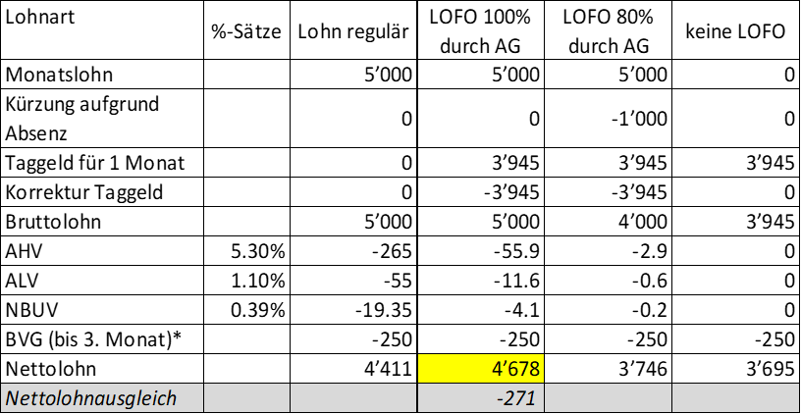
Payroll
Lohnberechnung bei Unfall anhand eines Beispiels:
Taggeld: 80% der AHV-Lohnsumme/Jahr / 365
80% von JG = 60'000.--/365 * 30 Tage = 3'945.20 => 3'946.-- (aufgerundet )
Lohnkürzung aufgrund Absenz (nach Kalendertagen, falls im Personalreglement entsprechen festgehalten):
20% von ML 5000.-- * 30 Tage = 1'000.--
(falls keine Berechnungsart im Reglement festgehalten ist, tritt die 21.75 Berechnungsregel in Kraft)

Slide 34

Payroll
Praxishinweise
bei längerer Arbeitsunfähigkeit aufgrund Krankheit oder Unfall
Die Taggeldleistungen sind nicht sozialversicherungspflichtig => Auswirkungen
Ferienkürzung
Mögliche Beitragsbefreiung Pensionskasse
Anmeldung bei der IV-Stelle zur Früherkennung nicht verpassen
Bei Übergange zur IV (Rente/Teilrente) das Initiieren einer Auflösung des Arbeitsverhältnisses oder Vertragsänderung (allenfalls basierend auf Wiedereingliederungsmassnahmen) nicht verpassen

Slide 35
Payroll
Gruppenarbeit – Fallbeispiele
Ein Mitarbeitender im Stundenlohn, 20% Anstellung, erleidet einen Unfall beim Fussballspielen
Worin liegt die Herausforderung?
Dauer der Lohnfortzahlung bei Krankheit ohne Krankentaggeldversicherung
Wie lange ist die Lohnfortzahlungspflicht im Falle von René, wohnhaft im Kanton Aargau. Er ist seit 3.5 Jahren bei einem KMU im Kanton Zürich angestellt, als er aufgrund einer schweren Erkrankung mehrere Monate ausfällt. Sein Arbeitgeber hat keine Krankentaggeldversicherung abgeschlossen.
Wie wäre es, wenn der Arbeitgeber im Kanton Bern angestellt wäre?
Eine Firma gewährt einem erkrankten Mitarbeitenden volle Lohnfortzahlung auch nachdem die Krankentaggeld Versicherung die Leistungen erbringt. Dafür behält der Arbeitgeber das Taggeld ein.
Was ist zu beachten?

Slide 36
Payroll
Gruppenarbeit – Fallbeispiele Krankheit oder Unfall?
Wespenstich
Egon joggt jeden Mittag der Aare entlang. Eines Tages bricht er beim Joggen zusammen und verstirbt.
Der Krankenwagen holt ihn ab, die Nothelfer gehen von einem Herzstillstand aus. Bei der Obduktion wird festgestellt, dass er im Mund durch eine Wespe gestochen worden ist und an der Schwellung erstickt ist.
Welche Versicherung deckt die Folgen des Todesfalles?
Hörschädigung
Jenny feiert mit Freunden ihren Geburtstag an einem Rave mit sehr lauter Musik. Zuhause stellt sie ein Pfeifen im Ohr fest, das auch in den nächsten Tagen nicht nachlässt und sehr stört. Sie geht zum Arzt, welcher einen Tinnitus feststellt.
Hexenschuss
Philip, belädt auf der Baustelle einen Lastwagen mit schweren Kisten, als es ihm plötzlich in den Rücken schiesst.
Absichtliches Ritzen der Haut
Die Schülerin Elena ritzt sich regelmässig mit einem spitzen Gegenstand die Haut, welche sich entzündet und behandelt werden muss.
Zahnschaden
Hans beisst auf den König im Dreikönigskuchen und ein Stück seines Zahnes bricht heraus.

Slide 37
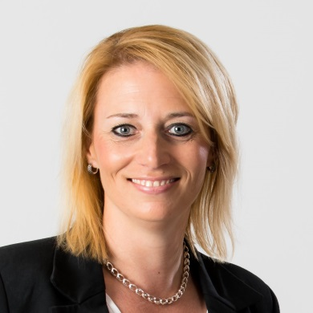


Kontaktangaben
Esther Lattmann
info@lattmannconsulting.ch
Tel: +41 79 468 96 05
Ursi Albin
u.albin@hr2go.ch
Tel: +41 76 335 58 85
Marion Knotz
marion.knotz@elements-knotz.ch
Tel: +41 79 376 11 92

Slide 38
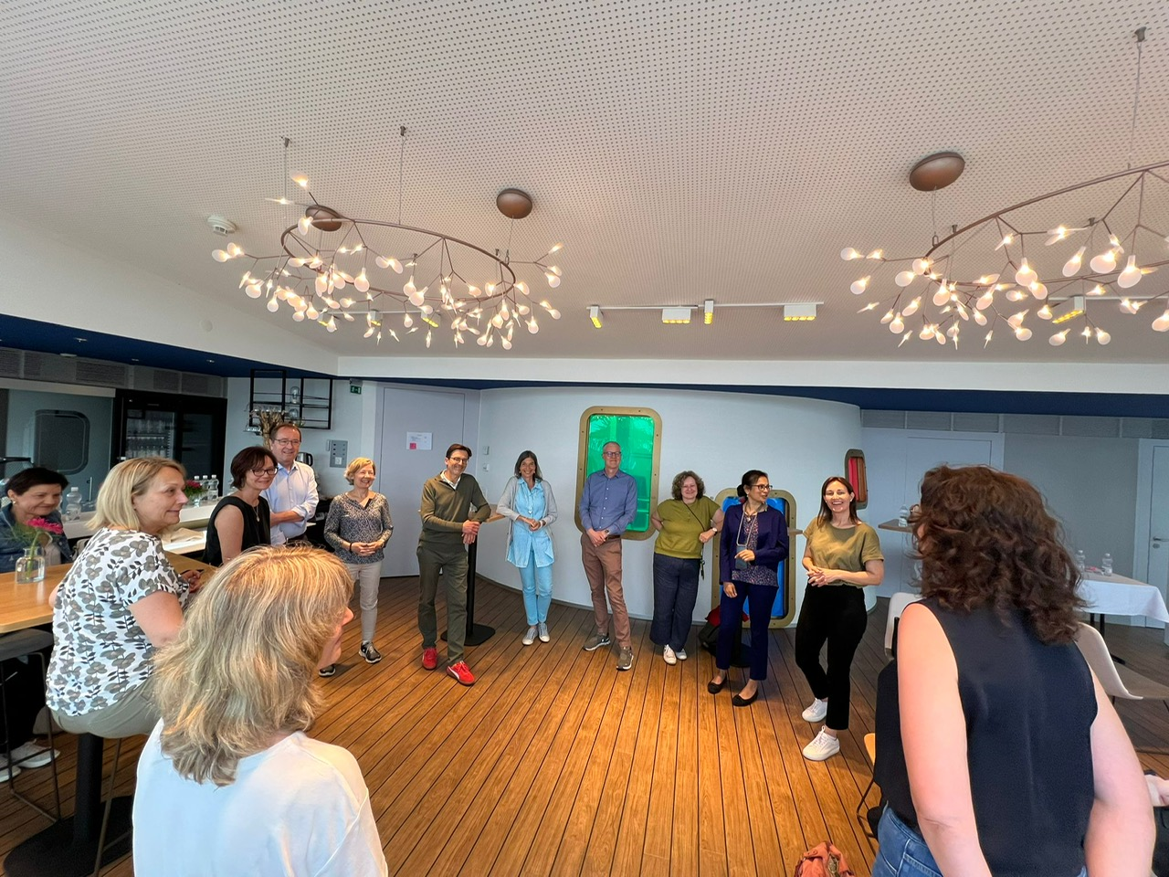
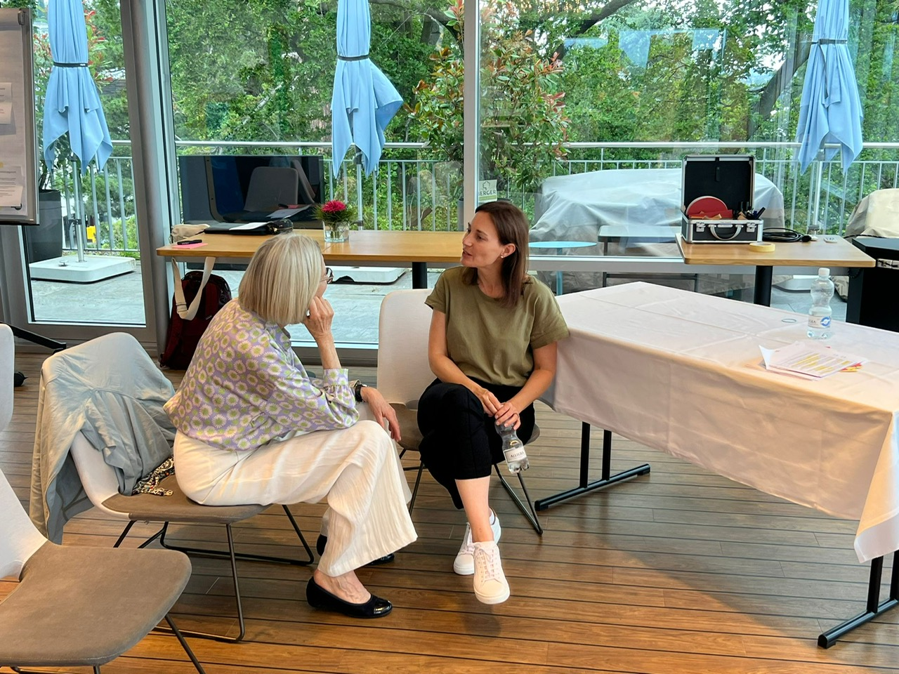

Danke!!!

